Slide 1
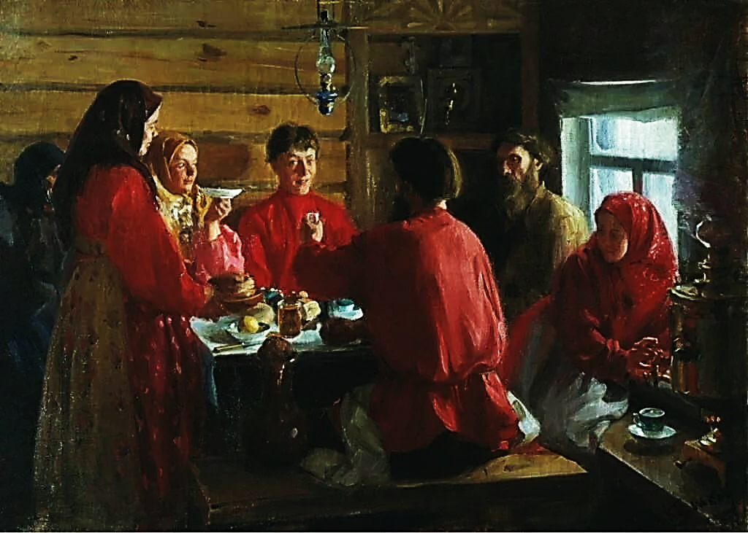
Что ели в старину?

Slide 2
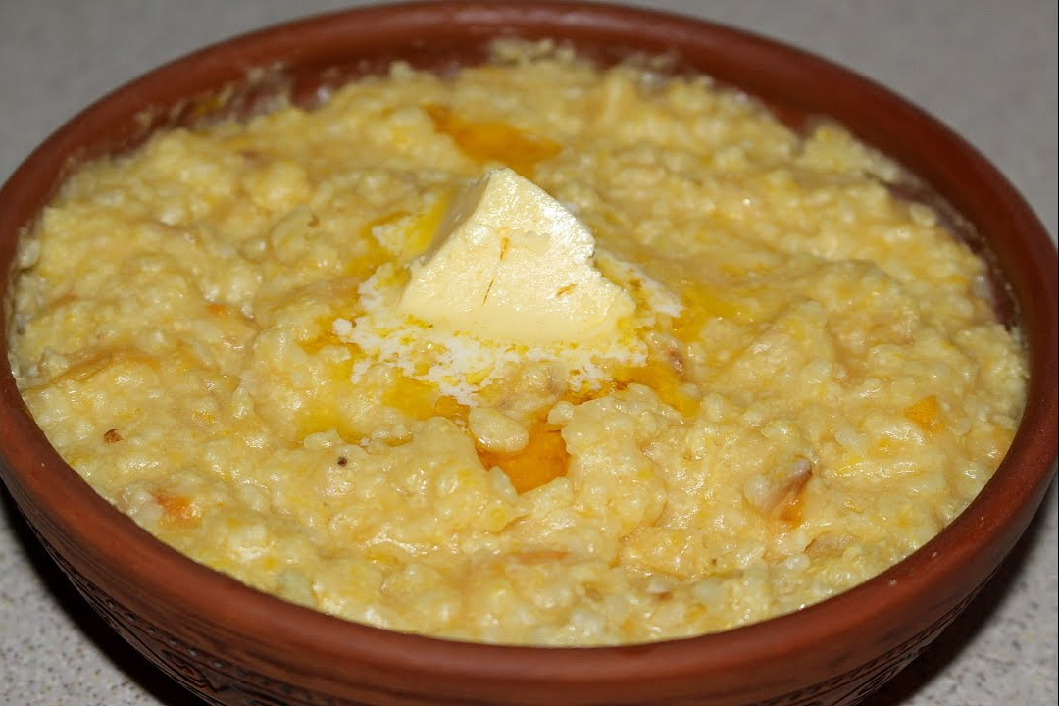
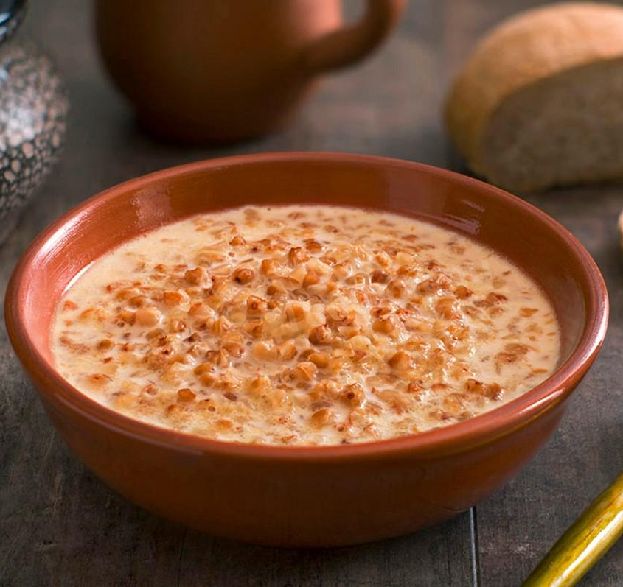
Главной пищей на Руси была каша. Рис был диковинкой, гречку, завезённую греческими монахами, ели по большим праздникам, а вот пшена и овса всегда хватало с избытком.

Slide 3
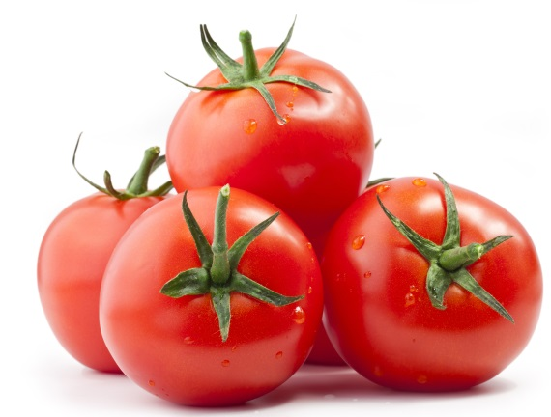
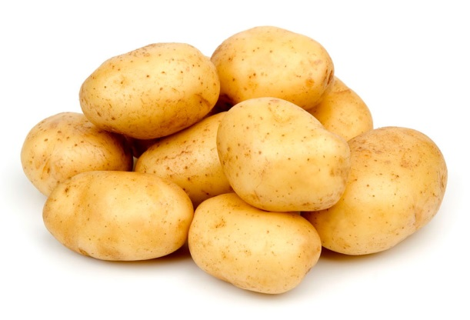
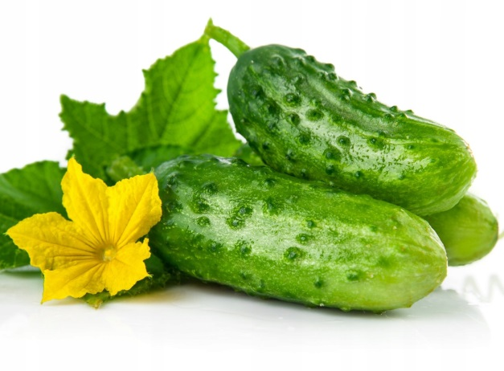
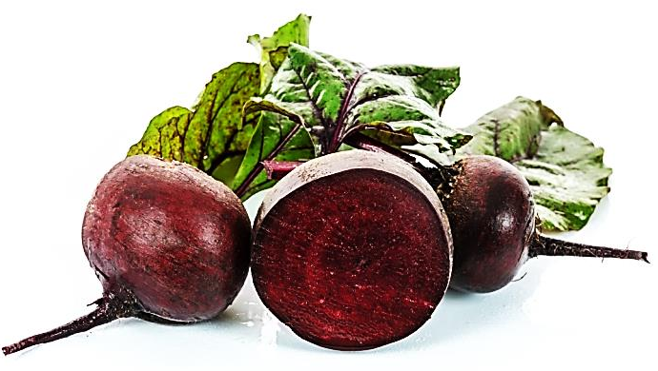
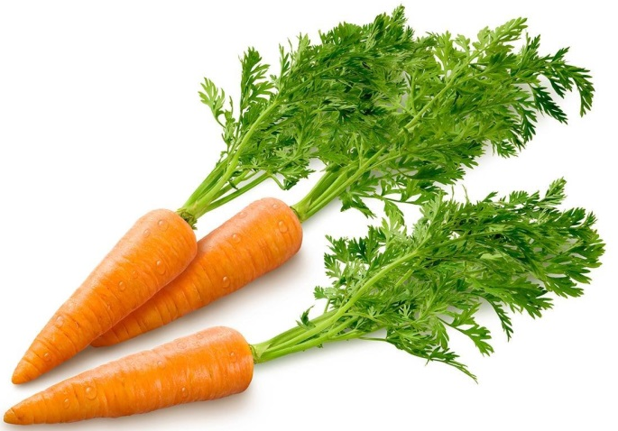
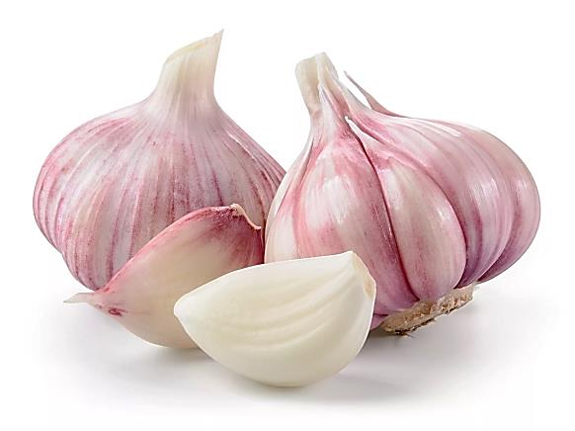
О капусте, моркови и свекле, не говоря уже о помидорах и огурцах, казалось бы, таких исконно «русских» овощах и корнеплодов, на Руси и слыхом никто не слыхивал.

Slide 4
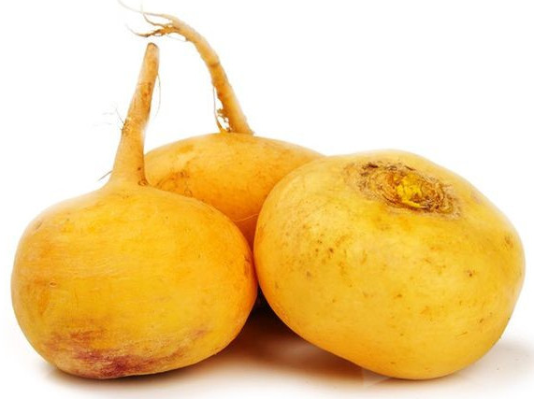
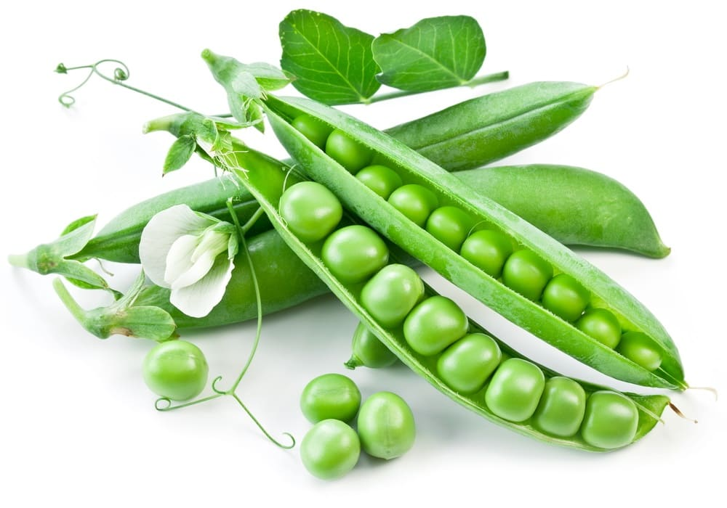
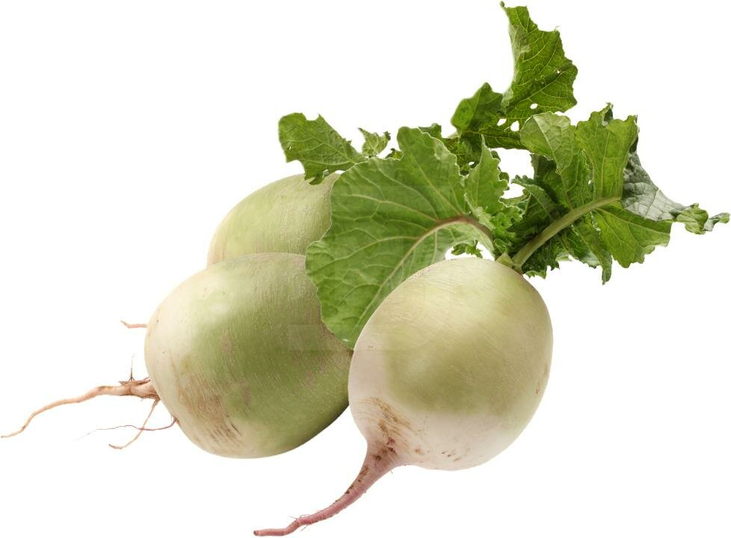
Из овощей на Руси самыми знаменитыми были репа и редька. Особым уважением пользовался горох, из которого не только каши варили, но и муку мололи и пекли пироги.

Slide 5
Ни для кого не является секретом, что на Руси всегда в большом почете был хлеб. Тесто для хлеба и для пирогов готовили иначе, чем сейчас, так как не было дрожжей.

Slide 6
Пироги пекли из «кислого» теста. Готовили его следующим образом: в большой деревянной бадье, называвшейся «квашней», заводили тесто из муки и речной воды, и на несколько дней оставляли в теплом месте, чтобы тесто скисло. Через определенное время тесто начинало вздуваться и пузыриться, благодаря природным дрожжам, имеющимся в воздухе. Из такого теста уже вполне можно было печь блины. Тесто никогда не использовали полностью, всегда оставляли его в квашне на донышке, чтобы, добавив заново муки и воды, завести новое тесто.

Slide 7
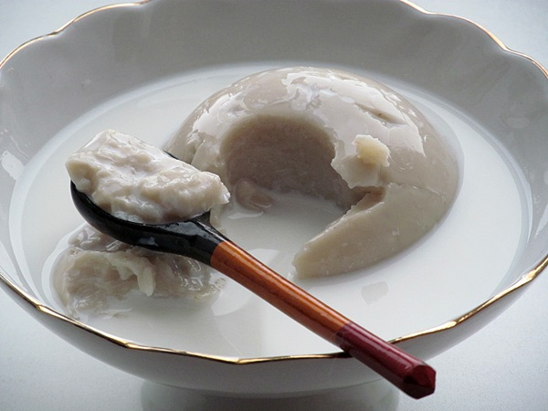
Лакомством же всегда являлся кисель. Он по вкусу кислым. Готовили его из овсяной муки, как тесто, но с большим количеством воды, давали скиснуть, а затем кислое тесто варили, пока не получали плотную массу. Ели кисель с вареньями и медом. Зимой киселём угощали Деда Мороза.

Slide 8
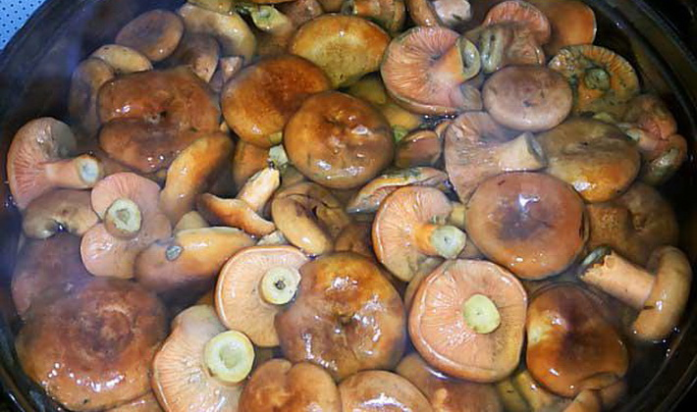
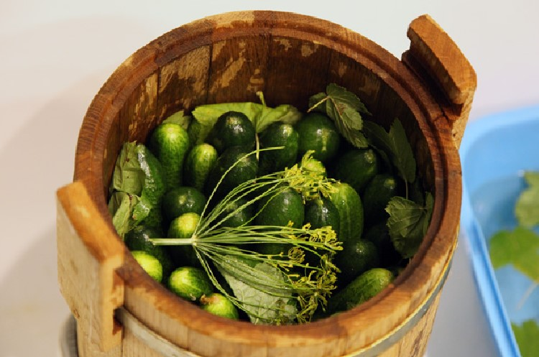
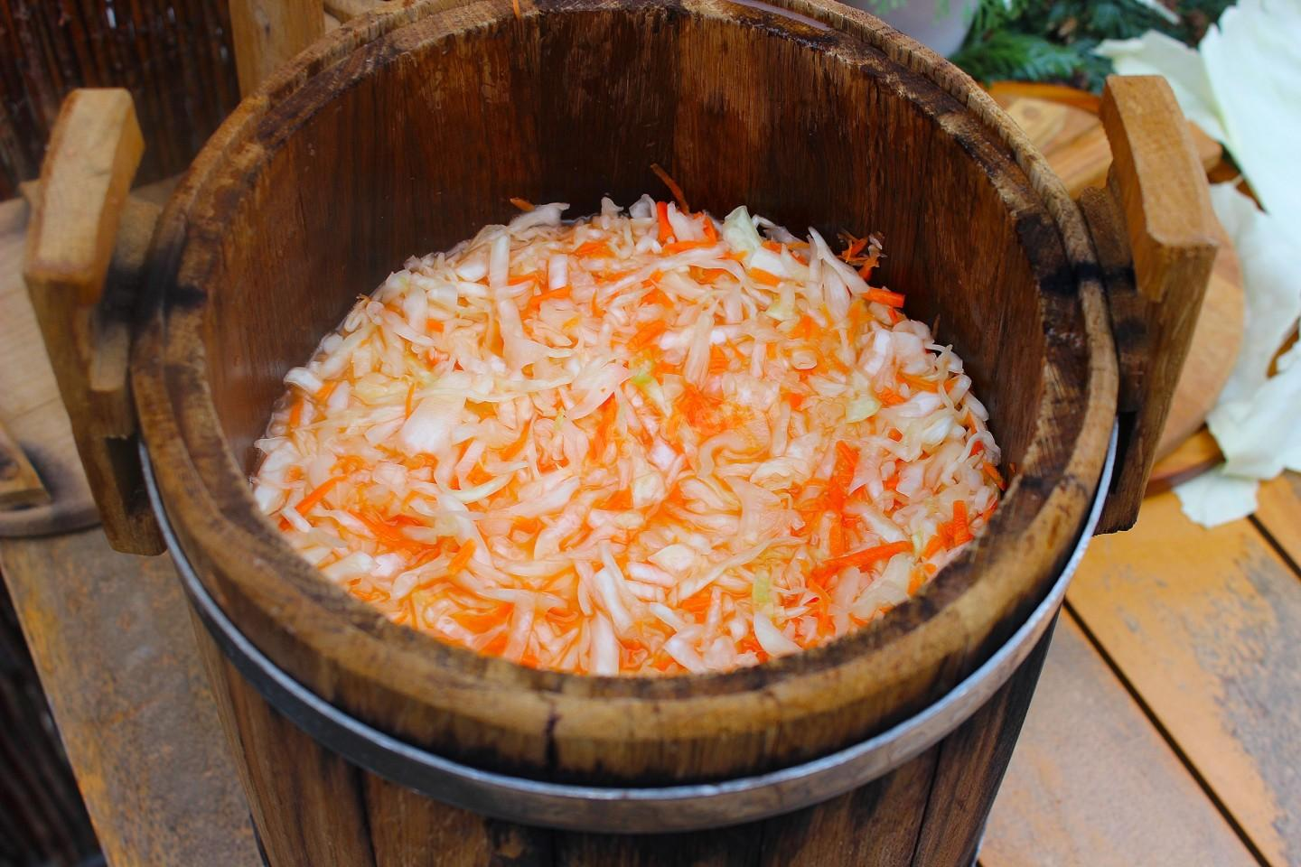
Солили в бочках грибы, огурцы и капусту.

Slide 9
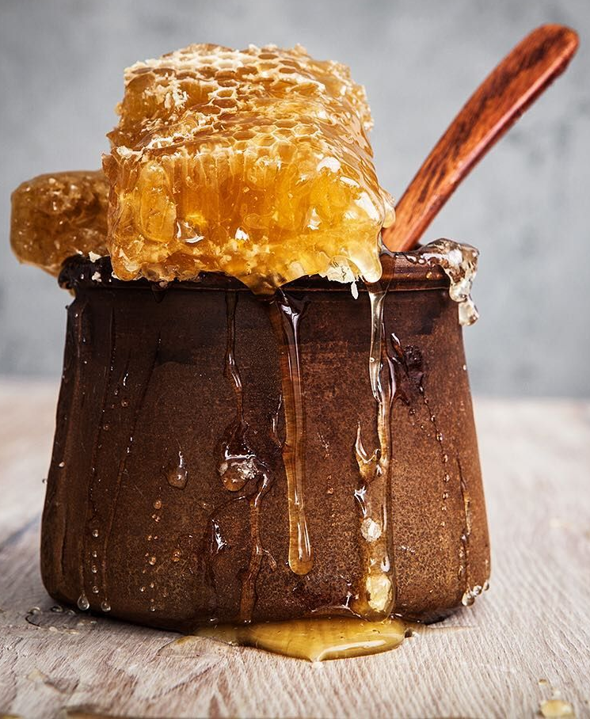
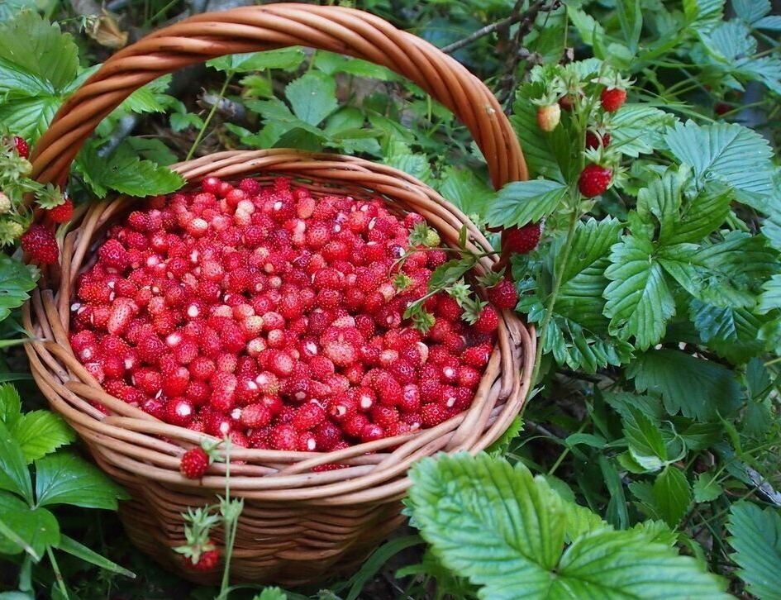
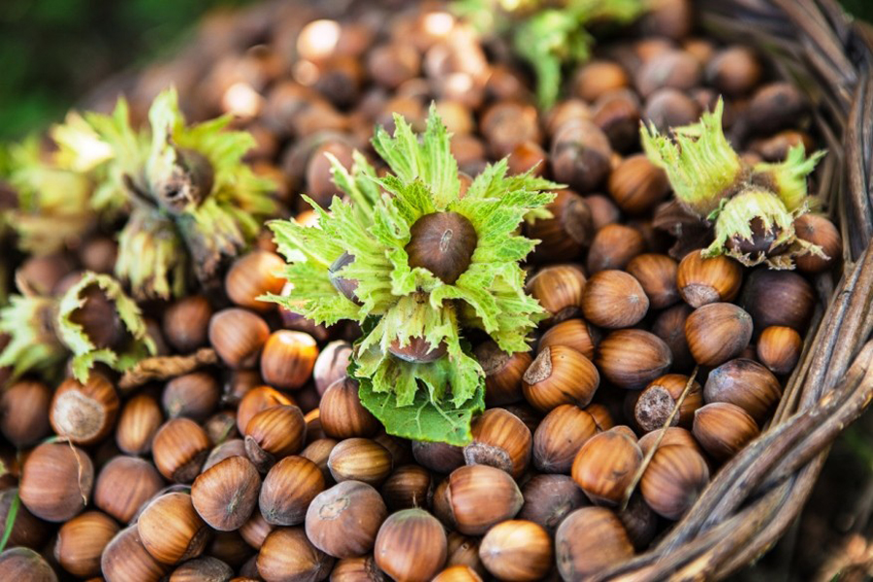
Употребляли в пищу лесные ягоды, мёд и орехи.

Slide 10
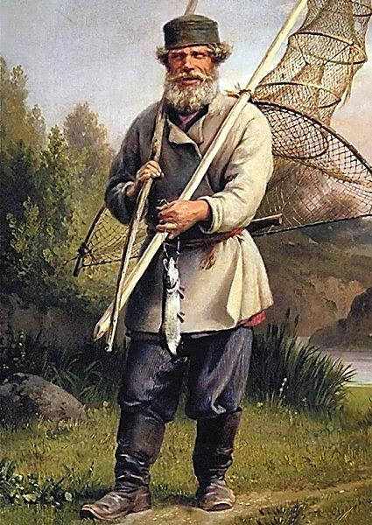
Любили есть рыбу из местных рек и лесную дичь

